Slide 1

프로젝트 운영팀 Skill Up
- Git N Git Flow -
부장 정영호

Slide 2
형상관리 및 Git 개념
Git 명령어 및 사용법
Git 고급
Git 도구 사용
Git-flow 개념 및 적용

Slide 3
형상관리 및 Git 개념
형상이란?
형상관리란?
버전관리란?
Git이란?
형상관리 및 Git 개념
Git 명령어 및 사용법
Git 고급
Git 도구 사용
Git-flow 개념 및 적용

Slide 4
1. 형상이란?
형상관리 및 Git 개념
형상의 의미는 무엇인가?
형상(Configuration)
소프트웨어 개발 산출물(문서, 소스코드)이 배치되어 있는 형태
하드웨어 형상
하드웨어 시스템의 구성은 다양한 부품으로 만들어 질 수 있음
각 부품에는 ID번호와 버전 번호가 부여됨
Ex) 컴퓨터 : CPU, RAM, Mainboard, HDD, … etc..
소프트웨어 형상
소프트웨어 구성 요소들(모듈, 함수, 컴포넌트, 문서 등)은 다른 요소들 과의 결합을 위한 인터페이스를 가지며, 이런 요소들도 ID번호와 버전 번호가 부여되어야 함
소프트웨어와 하드웨어의 차이
소프트웨어는 변화가 더 빠름
소프트웨어는 관리가 더욱 어려움

Slide 5

1. 형상이란?
형상관리 및 Git 개념
프로젝트에서 어느 단계에서나 변경이 발생 하는가?
산출물
분석
산출물
설계
구현
산출물
시험
산출물
제품 & 서비스

Slide 6




2. 형상관리란?
형상관리 및 Git 개념
변경에는 어떤 것들이 있는가?
영향
변경
새로운 시장여건
새로운 고객요구
구조조정 및 프로세스 재 설계
일정계획 및 자원관리 변경
업무환경 변경
프로젝트 계획
OS 및 HW의 변경
DATA BASE의 변경
컴퓨터 아키텍처의 변경
새로운 CASE TOOL의 도입
기술환경 변경
데이터베이스
새로운 기능의 추가
다른 데이터의 처리
성능의 향상
인터페이스의 개선
사용자 요구사항 변경
문서
소프트웨어 모델
(코드, 테스트)

Slide 7
2. 형상관리란?
형상관리 및 Git 개념
변경의 영향들…
프로젝트 계획
소프트웨어 모델
(코드, 테스트)
데이터베이스
문서
데이터 모델의 수정
기능.행동 명세서의 정정
설계의 조정
인터페이스 설계의 변경
알고리즘의 수정
데이터 구조의 변경
새로운 모듈의 생성
인터페이스의 변경
테스트 전략의 수정
테스트 케이스의 변경
WBS 와 TASK의 수정
일정계획의 조정
원가의 재 평가
인원/자원의 재고
프로젝트 완료일자의 재고
DB스키마.레코드 포맷의 조정
내부 데이터 구조의 수정
데이터 항목의 수정
Entity-Relationship의 수정
새로운 관계의 추가
도식적 표현의 수정
서술적 본문의 정정/확장
목차의 변경
장.절의 추가.삭제

Slide 8
2. 형상관리란?
형상관리 및 Git 개념
형상관리의 의미는 무엇인가?
형상관리(Configuration Management)
형상 항목을 식별하여 그 기능적, 물리적 특성을 문서화
그러한 특성에 대한 변경을 제어
변경 처리 상태를 기록 및 보고
명시된 요구사항에 부합하는지 확인하는 기술적/관리적 감독, 감시 활동
프로젝트 진행과 변화
새로운 산출물들이 축적됨
이러한 산출물들이 계속 버전이 올라감
이렇게 변화되는 산출물들을 관리하는 것이 형상 관리임

Slide 9
2. 형상관리란?
형상관리 및 Git 개념
형상관리의 역할
형상 관리
변경관리
빌드관리
릴리즈 관리
배포관리
버전관리

Slide 10
3. 버전관리란?
형상관리 및 Git 개념
버전 관리의 개념
Management of changes to documents, programs, and other information stored as computer files
“관리대상”인 파일들의 버전을 관리하는 것
“관리대상”인 파일들에 일어나는 변화들을 관리하는 것
버전이란?
“관리 대상”에 있는 파일의 변화가 있을 때마다, 그 파일에게 매겨지는 일련 번호
다른 용어로 “판” 이라고도 함

Slide 11
3. 버전관리란?
형상관리 및 Git 개념
버전의 흐름
Version 1
Version 2
Version 3
일렬번호 : 000001
일렬번호 : 000002
일렬번호 : 000003

Slide 12
3. 버전관리란?
형상관리 및 Git 개념
버전관리의 중요성
Version 1
Version 2
Version 3
오류
일렬번호 : 000001
일렬번호 : 000002
일렬번호 : 000003

Slide 13
3. 버전관리란?
형상관리 및 Git 개념
버전 관리 예시
위키백과
누구나 편집할 수 있는 공개된 위키
동시다발적으로 편집이 일어나기 때문에 편집 기록을 모두 보관
구글 독스
구글 문서도구는 워드, 파워포인트, 엑셀을 온라인에서 제공
여럿의 편집자가 동시에 작업하기 용이한 구조, 문서 내용을 수정할 때마다 수정 이력을 보관함
버전 관리 시스템
VCS : Version Control System
파일 변화를 시간에 따라 기록했다가 나중에 특정 시점의 버전을 다시 꺼내올 수 있는 시스템
시간에 따라 수정 내용을 비교할 수 있음
누가 문제를 일으켰는지 추적이 가능
파일을 잃어버렸거나 잘못 고쳤을 때도 쉽게 복구가 가능
소프트웨어 소스코드도 관리가 가능하지만.. 실제로 거의 모든 컴퓨터 파일의 버전을 관리 할 수 있음

Slide 14
3. 버전관리란?
형상관리 및 Git 개념
버전 관리 시스템 종류
로컬 버전 관리
RCS
중앙 집중형 VCS
Subversion
Perforce(Google이 사용)
CVS(Current Version System)
분산형 VCS
Mercurial
Git

Slide 15
3. 버전관리란?
형상관리 및 Git 개념
버전 관리 시스템
로컬 버전 관리
간단한 데이터베이스를 사용해서 파일의 변경 정보를 관리
Local Computer
Checkout
Version Database
File
Version 3
Version 2
Version 1

Slide 16
3. 버전관리란?
형상관리 및 Git 개념
버전 관리 시스템
중앙 집중형 버전 관리 시스템
여러 사람이 공동으로 작업하면서 하나의 버전 관리 시스템을 공유하는 방식
모든 사람들이 추가하는 버전을 모든 사람들이 공유하는 방식
User A Repository
User B
Working Copy
Version 1
Version 2
…
Version n
Working Copy
Checkout
Checkout
Change
Commit
Commit
Change

Slide 17
3. 버전관리란?
형상관리 및 Git 개념
버전 관리 시스템
중앙 집중형 버전 관리 시스템(CVCS)
여러 사람이 공동으로 작업하면서 하나의 버전 관리 시스템을 공유하는 방식
모든 사람들이 추가하는 버전을 모든 사람들이 공유하는 방식
User A’s Computer
Central VCS Server
File
Checkout
Version Database
Version 3
User B’s Computer
Version 2
Checkout
Version 1
File

Slide 18
3. 버전관리란?
형상관리 및 Git 개념
버전 관리 시스템
분산 버전 관리 시스템(DVCS)
단순히 파일의 마지막 스냅샷을 Checkout 하지 않고, 저장소를 전부 복제함
서버에 문제가 생기면 이 복제물로 다시 작업이 가능
User A’s Computer
File
Central VCS Server
Version Database
Version 3
Version 2
Version 1
Version Database
User B’s Computer
File
Version Database

Slide 19
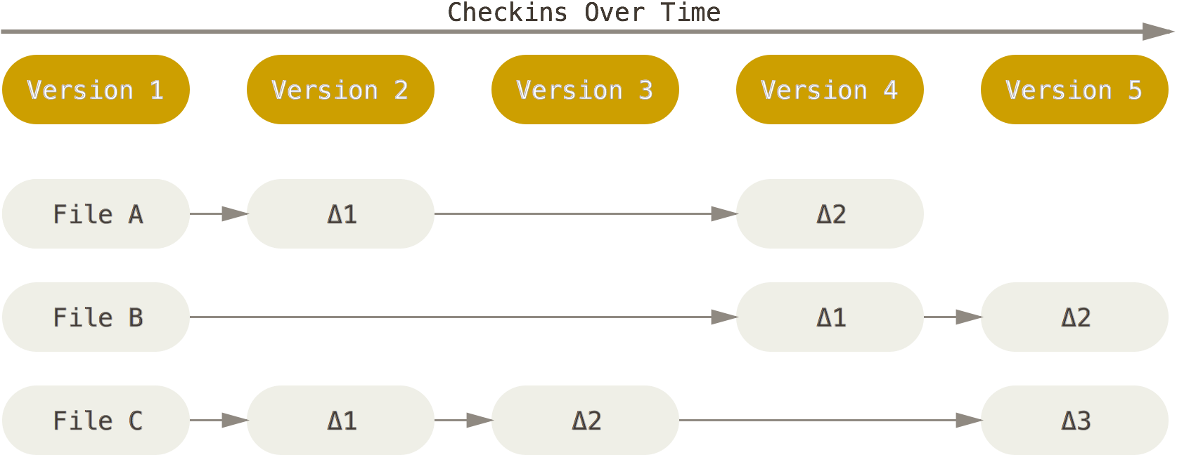
4. Git이란?
형상관리 및 Git 개념
Git의 핵심 개념
기존 Subversion과는 큰 차이점
정보를 취급하는 방식이 다름

Slide 20
4. Git이란?
형상관리 및 Git 개념
Git을 왜 쓰는가?
복원력(Resilience)
No one repository has more data than any other
속도(Speed)
Very fast operations compared to other VCS (I’m looking at you CVS and Subversion)
공간(Space)
Compression can be done across repository not just per file
Minimizes local size as well as push/pull data transfers
간단함(Simplicity)
Object model is very simple
Large userbase with robust tools

Slide 21
4. Git이란?
형상관리 및 Git 개념
Git을 쓰기 어려운 이유
Definite learning curve, especially for those used to centralized systems
Can sometimes seem overwhelming to learn
Conceptual difference
Huge amount of commends

Slide 22
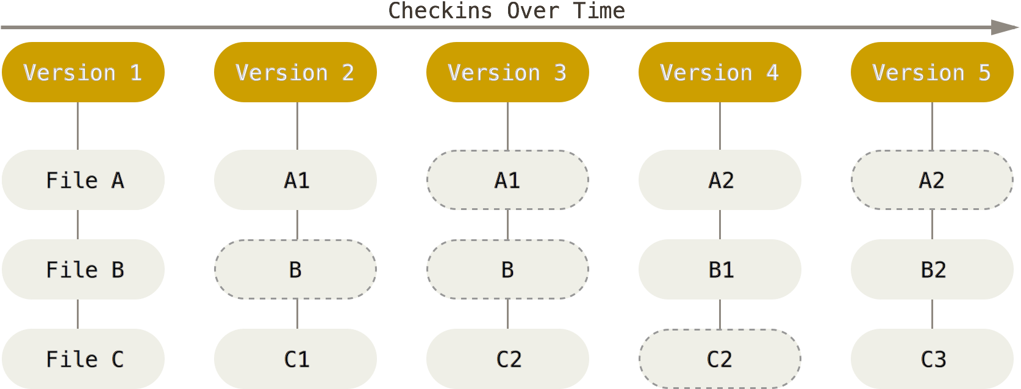
4. Git이란?
형상관리 및 Git 개념
Git의 핵심 개념
기존 Subversion과는 큰 차이점
정보를 취급하는 방식이 다름

Slide 23
4. Git이란?
형상관리 및 Git 개념
Git의 핵심 개념
대부분의 명령은 로컬에서 실행됨
즉, 네트워크에 접속하지 않더라도 대부분의 기능을 수행 할 수 있음
예) 프로젝트의 히스토리 조회
Git의 무결성
데이터를 저장하기 전에 체크섬으로 데이터를 관리
Git은 데이터를 "추가"함
되돌리거나 데이터를 삭제하지 않음

Slide 24
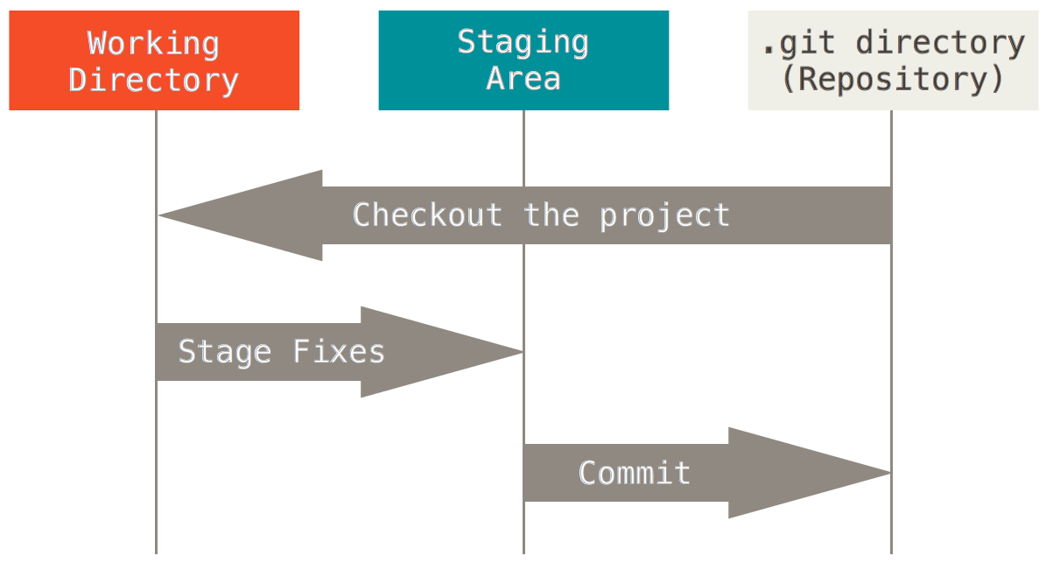
4. Git이란?
Git의 세 가지 상태
Staged : 수정한 파일을 곧 커밋 할 것이라고 표시함
Modified : 수정한 파일을 아직 로컬 데이터베이스에 커밋하지 않음
Committed : 로컬 데이터베이스에 안전하게 저장됨
Git으로 작업하기
워킹 디렉토리에서 파일을 수정
Staging Area에 파일을 Stage해서 커밋할 스냅샷을 만듬
Staging Area에 있는 파일을 커밋하여 영구히 저장

Slide 25
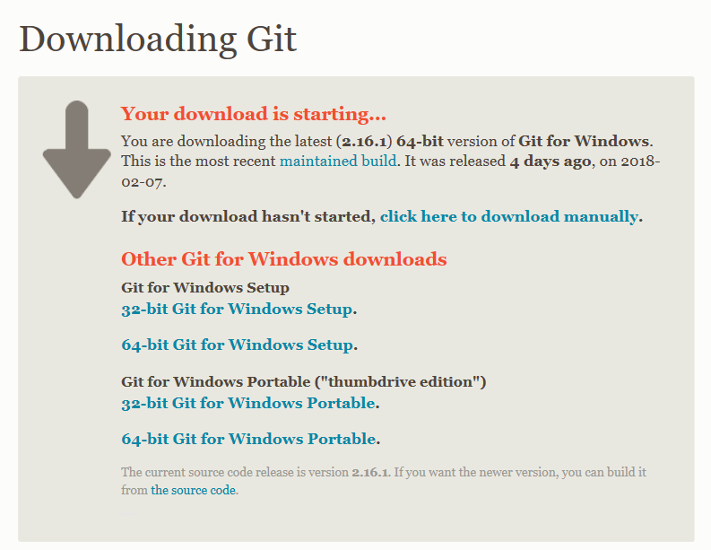
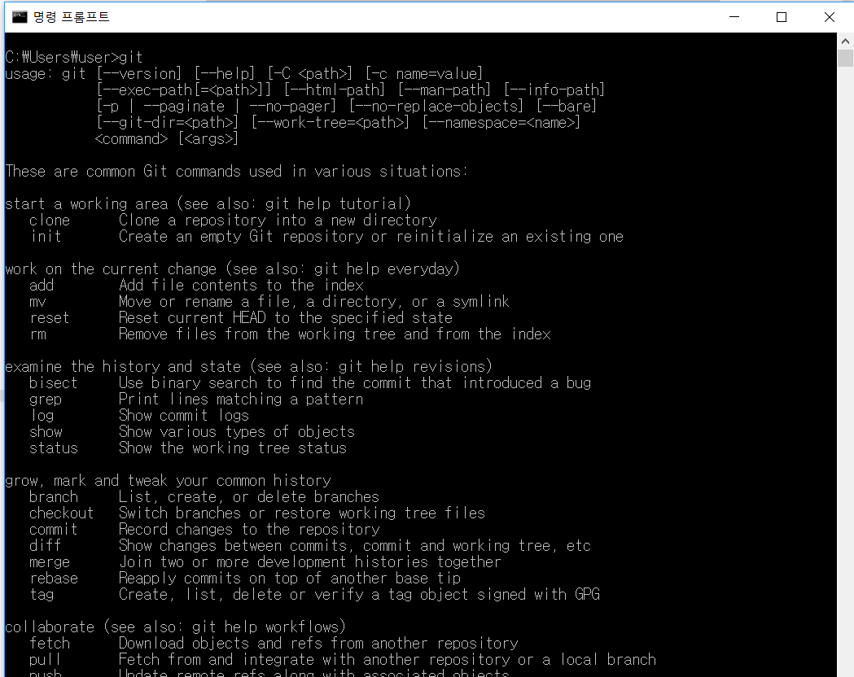
4. Git이란?
형상관리 및 Git 개념
Git 설치
http://git-scm.com/download/win

Slide 26
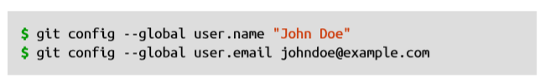
4. Git이란?
형상관리 및 Git 개념
Git 사용자 등록
설치 후 “사용자 이름＂과 “이메일 주소＂를 설정
/etc/gitconfig 파일: 시스템의 모든 사용자와 모든 저장소에 적용되 는 설정이다. git config --system 옵션으로 이 파일을 읽고 쓸 수 있 다.
~/.gitconfig, ~/.config/git/config 파일: 특정 사용자에게만 적용 되는 설정이다. git config --global 옵션으로 이 파일을 읽고 쓸 수 있다.
.git/config: 이 파일은 Git 디렉토리에 있고 특정 저장소(혹은 현재 작 업 중인 프로젝트)에만 적용된다.
--global 옵션은 한번만 설정하면 된다.

Slide 27
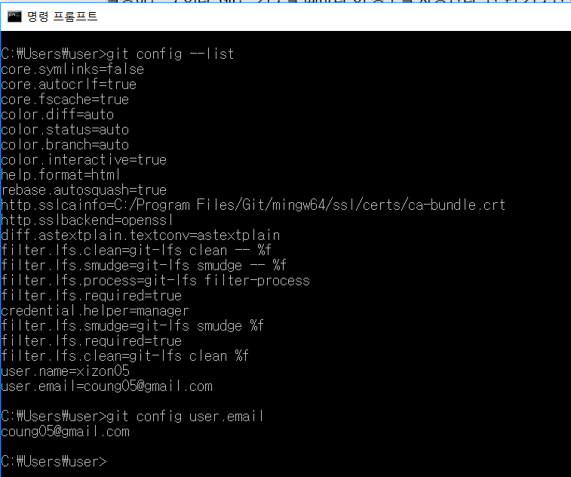
4. Git이란?
형상관리 및 Git 개념
Git 설정 정보 확인
git config --list
특정 Key 값 확인
git config user.email
도움말 보기
git help <verb>
Git <verb> --help

Slide 28
Git 명령어 및 사용법
Git 저장소
저장소에 저장하기
커밋 히스토리 조회하기
되돌리기
원격 저장소
태그
형상관리 및 Git 개념
Git 명령어 및 사용법
Git 고급
Git 도구 사용
Git-flow 개념 및 적용

Slide 29
1. Git 저장소
Git 명령어 및 사용법
Git 저장소란?
기존에 버전관리를 하고 있지 않은 폴더 및 프로젝트를 Git이 관리하는 형태로 만드는 작업
저장소 생성방법
기존 프로젝트를 Git 저장소로 만듬
또는, 다른 서버에 있는 저장소를 Clone하는 방법
프로젝트
.git 폴더 생성
원격저장소

Slide 30
1. Git 저장소
Git 명령어 및 사용법
Git 저장소란?
기존에 버전관리를 하고 있지 않은 폴더 및 프로젝트를 Git이 관리하는 형태로 만드는 작업
저장소 생성방법
기존 프로젝트를 Git 저장소로 만듬
또는, 다른 서버에 있는 저장소를 Clone하는 방법

Slide 31
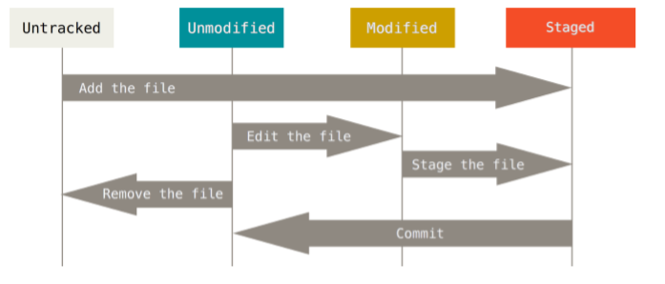
1. Git 저장소
Git 명령어 및 사용법
Git의 기본 Workflow
(Possible init or clone) Init a repository
Edit files
Stage the changes
Review your changes
Commit the changes

Slide 32
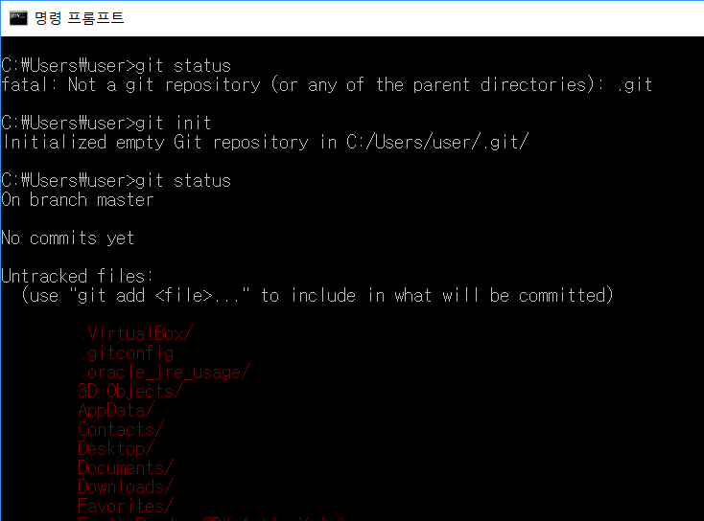
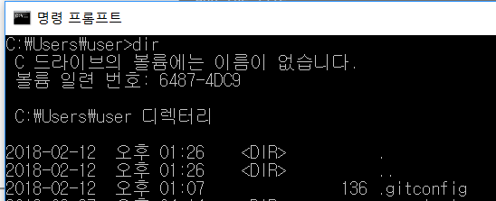
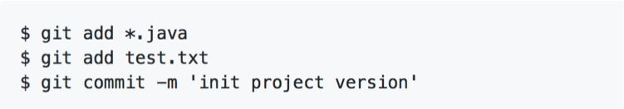
1. Git 저장소
Git 명령어 및 사용법
Git 저장소를 새로 만들면?
git init 으로 새로 만들어진 저장소는 .git 폴더가 생성 됨
그러나, 이대로는 아무런 파일도 관리하지 않음
git add와 git commit으로 관리할 파일을 지정하고, 영구적으로 저장할 수 있음

Slide 33
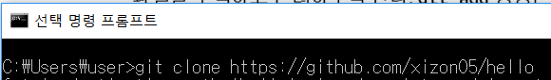
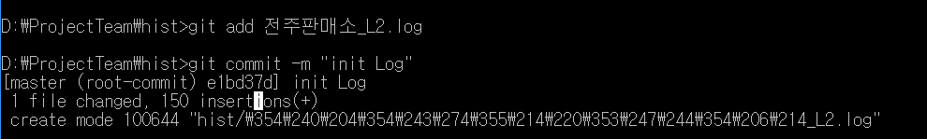
1. Git 저장소
Git 명령어 및 사용법
기존의 관리되고 있는 원격 저장소를 가져오는 것
Subversion과 차이점
checkout이 아닌 clone
그 이유는.. 서버에 있는 거의 모든 데이터를 통채로 '복사' 하기 때문
프로젝트 히스토리를 전부 받아옴
Git이 지원하는 프로토콜
https
git
ssh

Slide 34
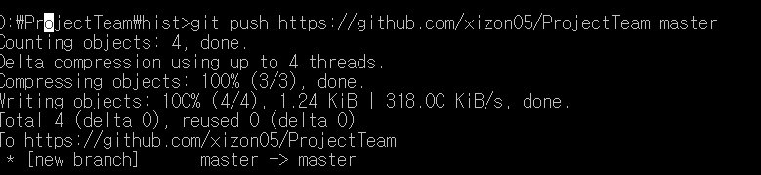
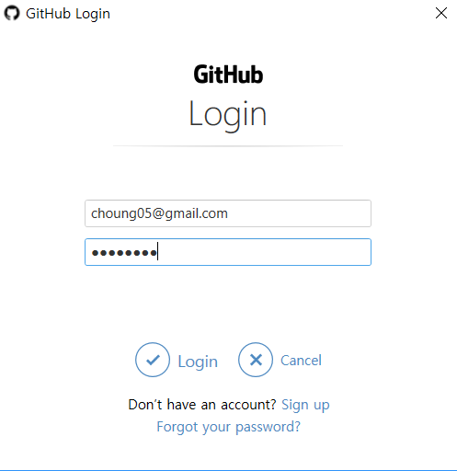
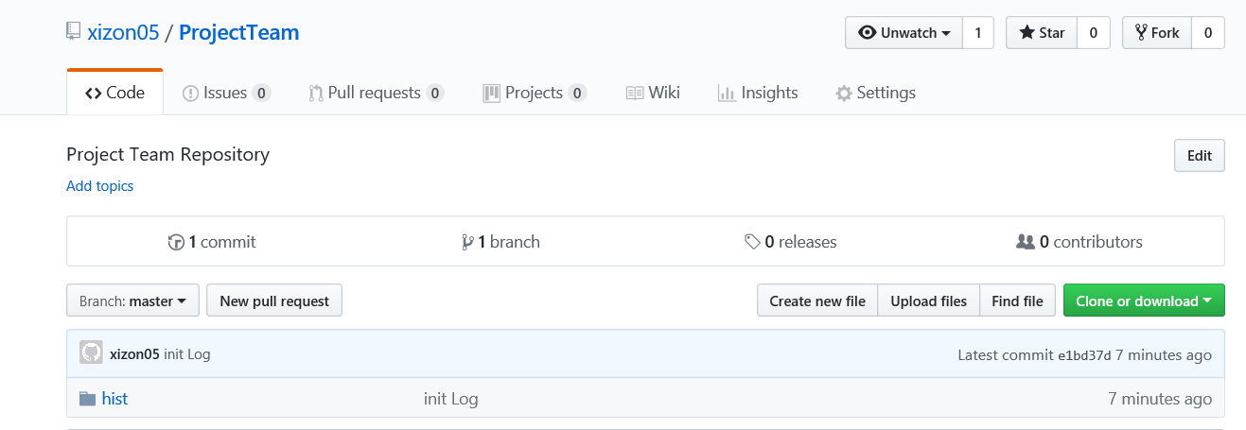
1. Git 저장소
Git 명령어 및 사용법

Slide 35
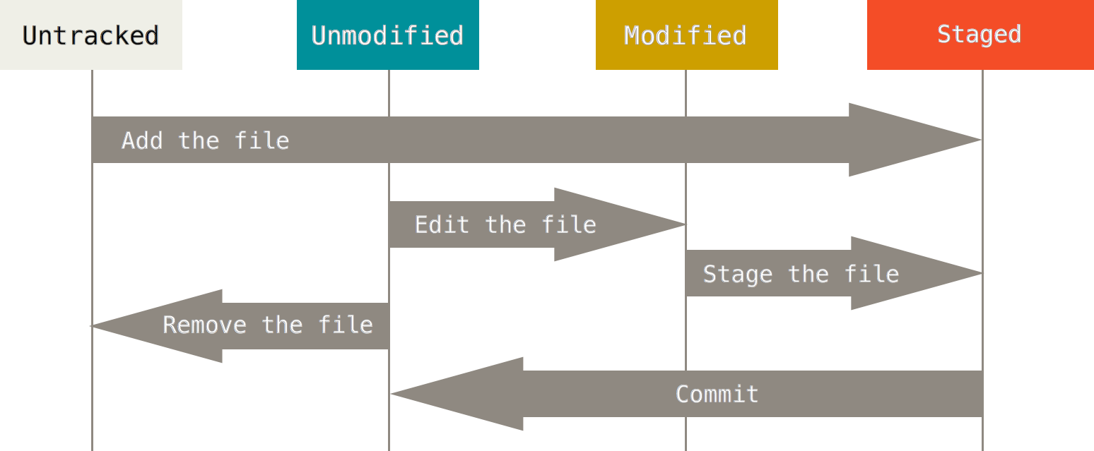
2. 저장소에 저장하기
Git 명령어 및 사용법
저장소에 저장하기 위한 상태 이해
워킹 디렉토리 파일 상태
Tracked(관리대상)
Untracked(비 관리대상)
관리대상 파일 상태
Unmodified(비수정 상태)
Modified(수정 상태)
Staged(곧 커밋할 상태)

Slide 36
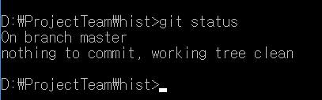
2. 저장소에 저장하기
Git 명령어 및 사용법
현재 파일의 상태는?
파일의 상태를 확인 할 수 있음
git status

Slide 37
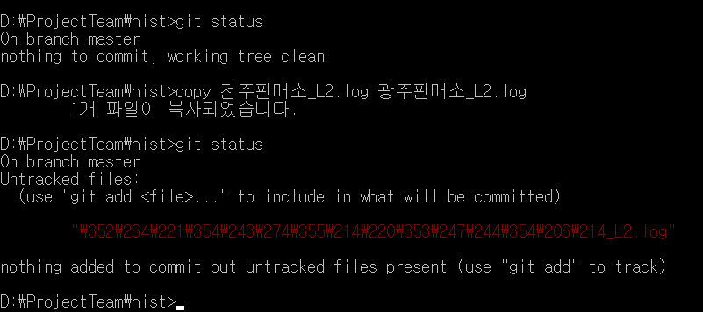
2. 저장소에 저장하기
Git 명령어 및 사용법
현재 파일의 상태는?
파일을 임의로 추가함
git status로 확인이 가능

Slide 38
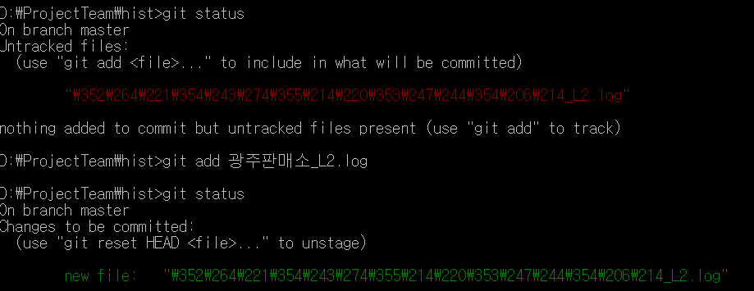
2. 저장소에 저장하기
Git 명령어 및 사용법
파일을 추적상태로 변경
git add로 파일을 추적하기

Slide 39
2. 저장소에 저장하기
Git 명령어 및 사용법
추적중인 파일이 변경되면?
git add로 추적한 파일 새로 스테이징 하기
git add가 정확히 하는일은?
파일을 추적상태로 만듬
수정한 파일을 스테이지에 올림
충돌난 상태의 파일을 해결함
→ "다음 커밋 시에 반영하겠다"

Slide 40
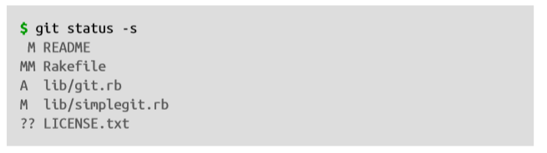
2. 저장소에 저장하기
Git 명령어 및 사용법
간단하게 상태 확인하는 방법
git status –s
A : 새로 생성
M : 수정한파일
?? : 비 추적 상태
아래는 .gitignore 파일의 예이다.
# 확장자가 .a인 파일 무시 *.a
# 윗 라인에서 확장자가 .a인 파일은 무시하게 했지만 lib.a는 무시하지 않음 !lib.a
# 현재 디렉토리에 있는 TODO파일은 무시하고 subdir/TODO처럼 하위디렉토리에 있는 파일은 무시하지 않음 /TODO
# build/ 디렉토리에 있는 모든 파일은 무시 build/
# doc/notes.txt 파일은 무시하고 doc/server/arch.txt 파일은 무시하지 않음 doc/*.txt
# doc 디렉토리 아래의 모든 .txt 파일을 무시 doc/**/*.txt
파일 무시하기
파일의 종류에 따라 Git에서 관리하 지 않아야 할 경우가 있음
로그파일
자동 생성 파일
보안 관련 파일
.gitignore 파일을 생성

Slide 41
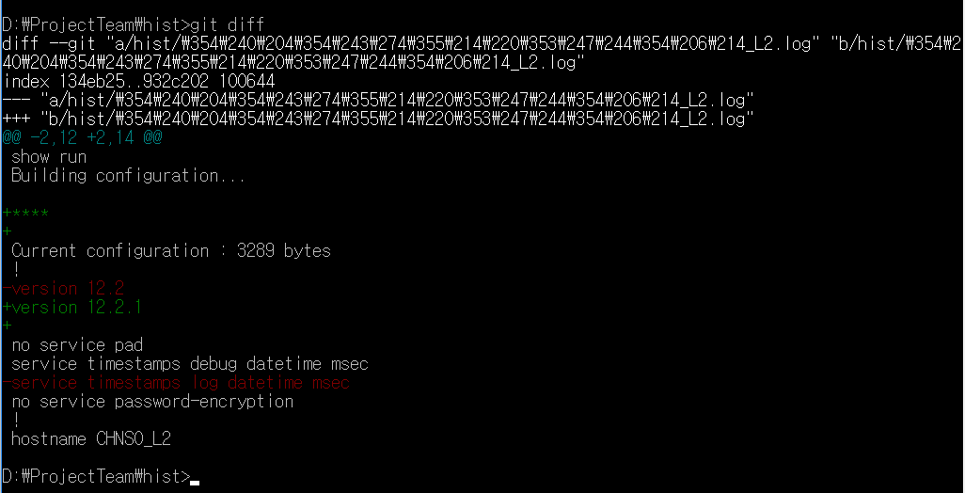
2. 저장소에 저장하기
Git 명령어 및 사용법
파일 변경 사항 확인하기
git diff

Slide 42
2. 저장소에 저장하기
Git 명령어 및 사용법
파일 변경 사항 커밋하기
git commit
git commit –m "commit text"
# Please enter the commit message for your changes. Lines starting # with '#' will be ignored, and an empty message aborts the commit. # On branch master
# Changes to be committed:

Slide 43
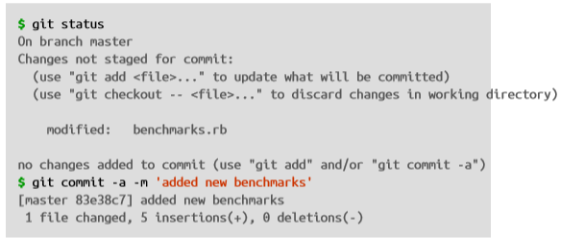
2. 저장소에 저장하기
Git 명령어 및 사용법
이런 작업들이 귀찮을때는..
git commit –a –m "commit text"
git add를 생략이 가능
추적 상태의 모든 파일을 자동으로 스테이징

Slide 44
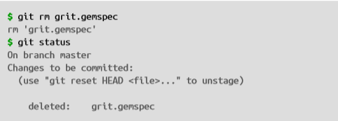
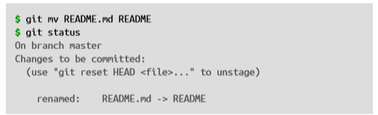
2. 저장소에 저장하기
Git 명령어 및 사용법
파일 이름 변경 방법
git mv file_from file_to
파일 삭제 방법
git rm으로 파일을 삭제 후 commit
그냥 rm 으로 삭제 하면 unstaged 상태

Slide 45
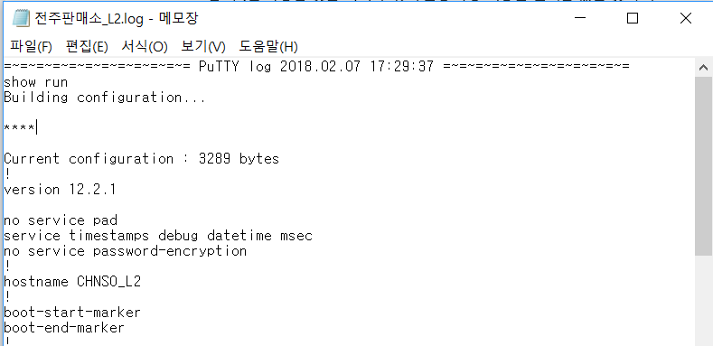
2. 저장소에 저장하기
Git 명령어 및 사용법
A basic workflow
Edit files
Stage the changes
Review your changes
Commit the changes

Slide 46
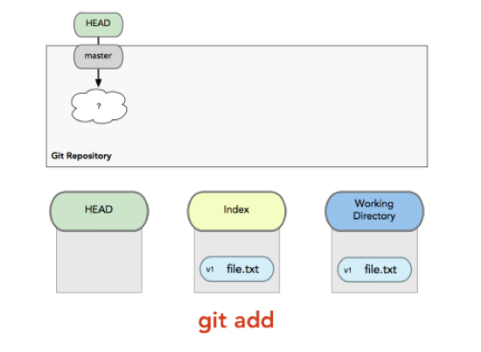
2. 저장소에 저장하기
Git 명령어 및 사용법
A basic workflow
Edit files
Stage the changes
Review your changes
Commit the changes
Git add filename

Slide 47

2. 저장소에 저장하기
Git 명령어 및 사용법
A basic workflow
Edit files
Stage the changes
Review your changes
Commit the changes
Git status

Slide 48
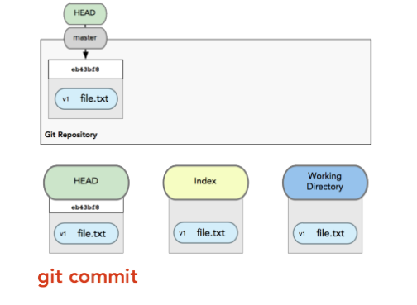
2. 저장소에 저장하기
Git 명령어 및 사용법
A basic workflow
Edit files
Stage the changes
Review your changes
Commit the changes
Git commit

Slide 49
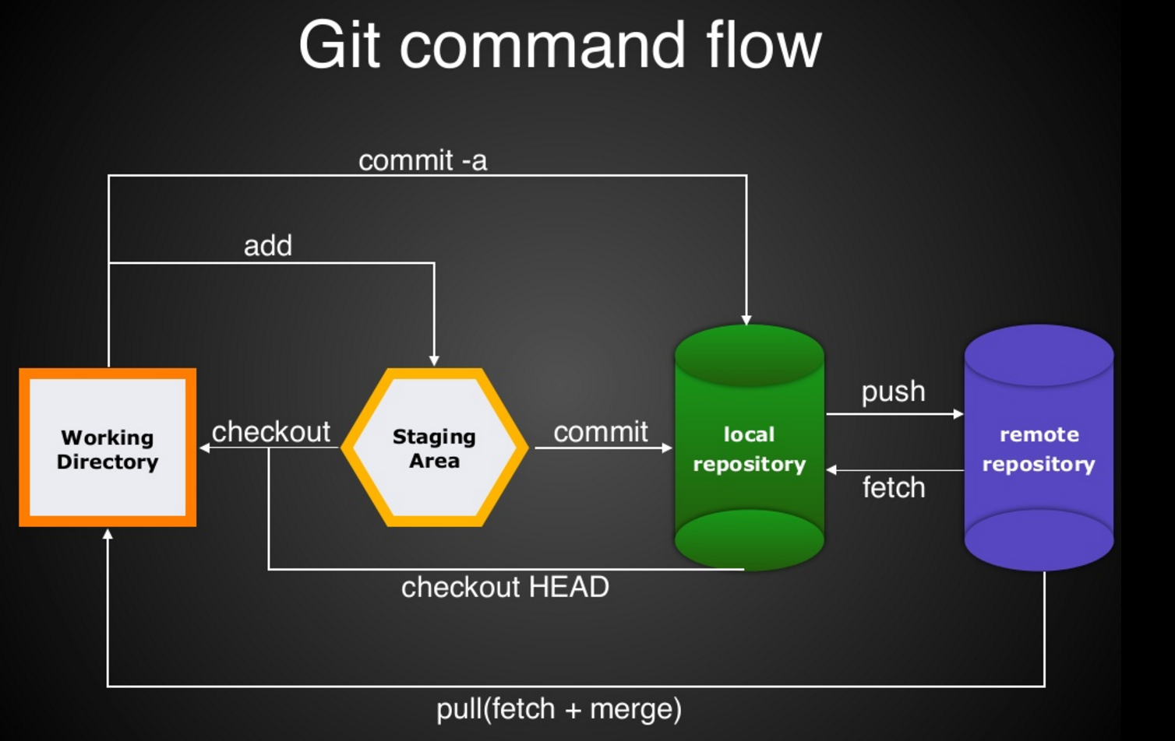
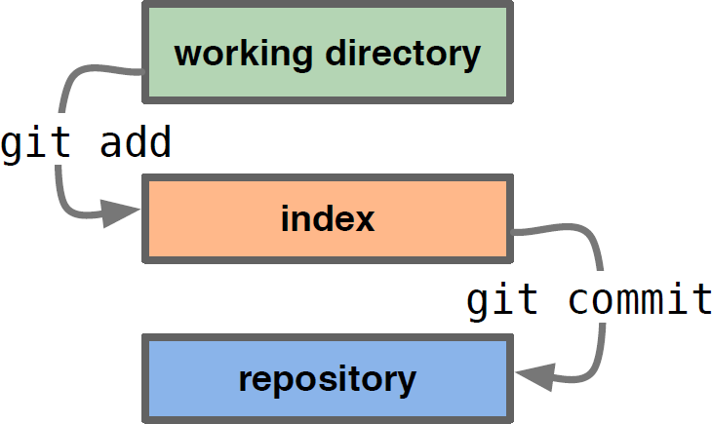
2. 저장소에 저장하기
Git 명령어 및 사용법

Slide 50
3. 커밋 히스토리 조회하기
Git 명령어 및 사용법
일반적인 명령어
git log
$ git log
commit ca82a6dff817ec66f44342007202690a93763949 Author: Scott Chacon <schacon@gee-mail.com>
Date: Mon Mar 17 21:52:11 2008 -0700
changed the version number
commit 085bb3bcb608e1e8451d4b2432f8ecbe6306e7e7 Author: Scott Chacon <schacon@gee-mail.com>
Date: Sat Mar 15 16:40:33 2008 -0700
removed unnecessary test

Slide 51
3. 커밋 히스토리 조회하기
Git 명령어 및 사용법
일반적인 명령어
git log
$ git log
commit ca82a6dff817ec66f44342007202690a93763949 Author: Scott Chacon <schacon@gee-mail.com>
Date: Mon Mar 17 21:52:11 2008 -0700
changed the version number
commit 085bb3bcb608e1e8451d4b2432f8ecbe6306e7e7 Author: Scott Chacon <schacon@gee-mail.com>
Date: Sat Mar 15 16:40:33 2008 -0700
removed unnecessary test

Slide 52
3. 커밋 히스토리 조회하기
Git 명령어 및 사용법
일반적인 명령어
git log
$ git log
commit ca82a6dff817ec66f44342007202690a93763949 Author: Scott Chacon <schacon@gee-mail.com>
Date: Mon Mar 17 21:52:11 2008 -0700
changed the version number
commit 085bb3bcb608e1e8451d4b2432f8ecbe6306e7e7 Author: Scott Chacon <schacon@gee-mail.com>
Date: Sat Mar 15 16:40:33 2008 -0700
removed unnecessary test

Slide 53
3. 커밋 히스토리 조회하기
Git 명령어 및 사용법
일반적인 명령어
git log
$ git log
commit ca82a6dff817ec66f44342007202690a93763949 Author: Scott Chacon <schacon@gee-mail.com>
Date: Mon Mar 17 21:52:11 2008 -0700
changed the version number
commit 085bb3bcb608e1e8451d4b2432f8ecbe6306e7e7 Author: Scott Chacon <schacon@gee-mail.com>
Date: Sat Mar 15 16:40:33 2008 -0700
removed unnecessary test

Slide 54
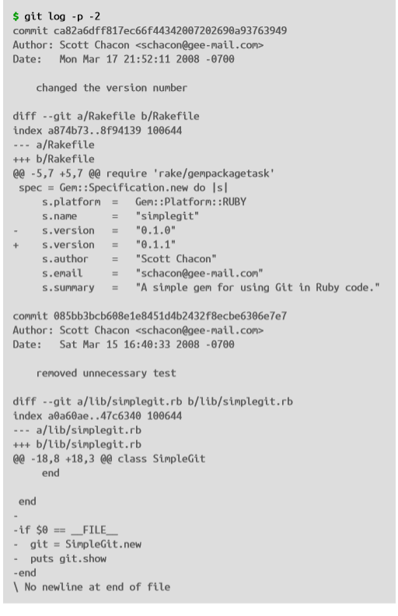
3. 커밋 히스토리 조회하기
Git 명령어 및 사용법
일반적인 명령어
git log –p : diff 결과를 바로 확인
git log -2 : 최근 2개 로그만 확인

Slide 55
4. 되돌리기
Git 명령어 및 사용법
Git에서의 되돌리기는 조금 특별한 의미를 가짐
특히, 버전 관리에서의 되돌리기는 큰 리스크가 있음
그러나 간단한 메시지 수정이나 몇개의 작은 단위의 커밋을 합치는 수준은 편하게 사용 가능
$ git commit --amend

Slide 56
4. 되돌리기
Git 명령어 및 사용법
Git에서의 되돌리기는 조금 특별한 의미를 가짐
특히, 버전 관리에서의 되돌리기는 큰 리스크가 있음
그러나 간단한 메시지 수정이나 몇개의 작은 단위의 커밋을 합치는 수준은 편하게 사용 가능
$ git | commit -m 'initial | commit'
$ git | add forgotten_file
$ git | commit --amend

Slide 57
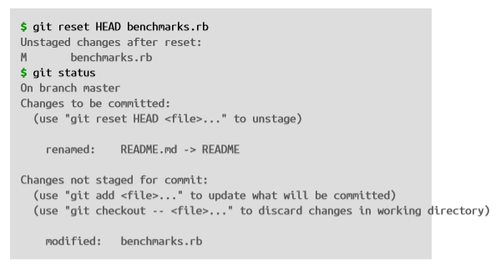
4. 되돌리기
Git 명령어 및 사용법
잘못하여 스테이지 영역에 필요없는 파일이 들어가 있다면..
우선 커밋을 하기 전에 사용하는 것을 추천
git reset

Slide 58

5. 원격 저장소
Git 명령어 및 사용법
리모트 저장소를 관리하면 다른 사람들과 협업이 가능함
저장소의 종류
공개/비공개
읽기/쓰기 권한 별 종류
https://github.com

Slide 59
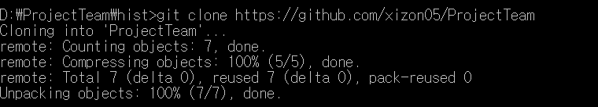
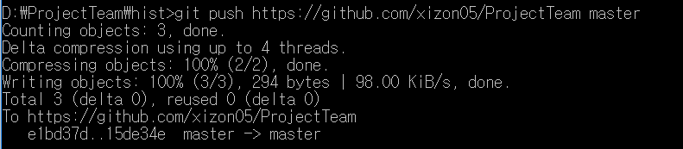
5. 원격 저장소
Git 명령어 및 사용법
리모트 저장소를 조회하려면..
git remote
리모트 저장소에 가져오려면..
git clone <remote> <branch>
리모트 저장소에 저장하려면..
git push <remote> <branch>

Slide 60
6. 태그
Git 명령어 및 사용법
태그는 릴리즈 시에 특정 리비전을 지칭해서 이름을 붙이기 위해 사용됨
ex) v1.0, 1.0.0, 1.0.0.REALESE 등
git tag 명령어로 확인 가능
$ git tag v0.1
v1.3
태그의 종류
Lightweight tag
브랜치와 비슷하나, 최신 커밋으로 이동시키지 않음
단순 특정 커밋에 포인터임
git tag <tagname> -lw
Annotated tag
다양한 정보를 포함하는 태그
태그를 만든 사람의 이름과 이메일
날짜
태그 메시지
GPG 서명
$ git tag v1.4-lw
$ git tag
v1.4
v1.4-lw
v1.5
$ git tag -a v1.4 -m 'my version 1.4'
$ git tag
v0.1
v1.3
v1.4

Slide 61
Git 고급
브랜치
병합
충돌
재배치
형상관리 및 Git 개념
Git 명령어 및 사용법
Git 고급
Git 도구 사용
Git-flow 개념 및 적용

Slide 62
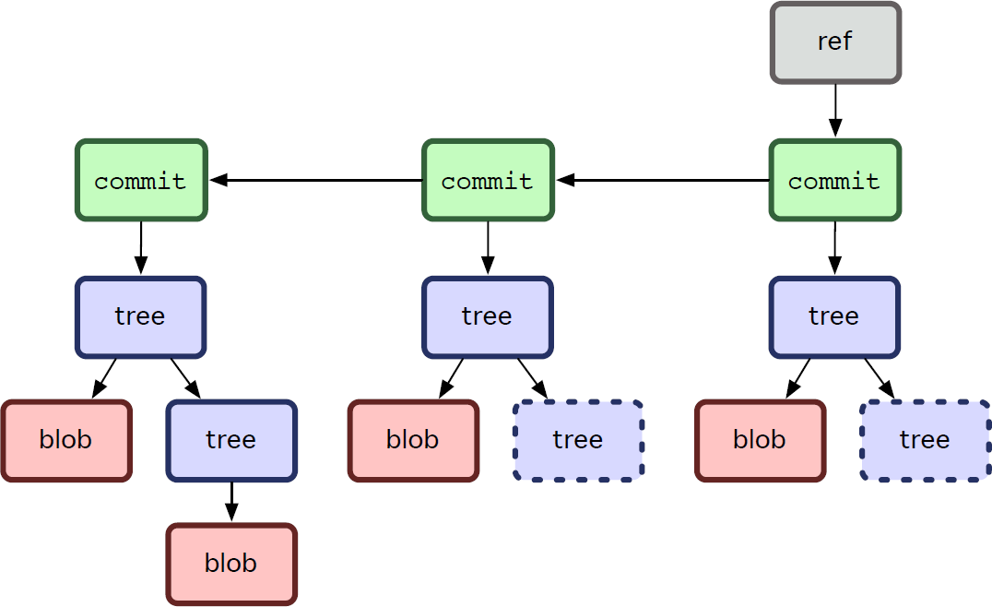
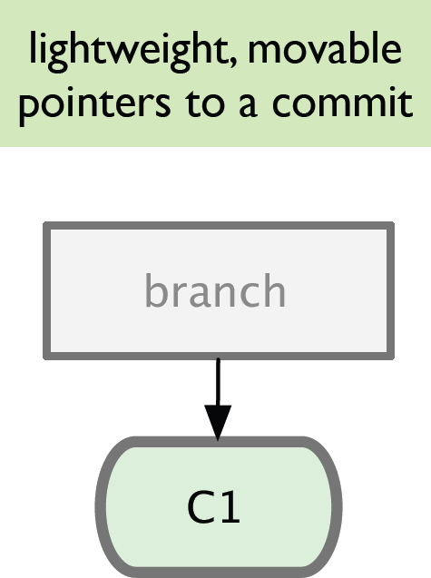
1. 브랜치
Git 고급
브랜치란?
브랜치를 이해하려면 Git의 데이터 저장 방법에 대해 알아야 함
Change Set이나 Diff를 기록하지 않고 스냅샷으로 저장함을 기억
이때, 브랜치는 커밋 사이를 가볍게 이동할 수 있는 포인터 같은 개념
기본적으로 master브랜치를 가지고 있음

Slide 63
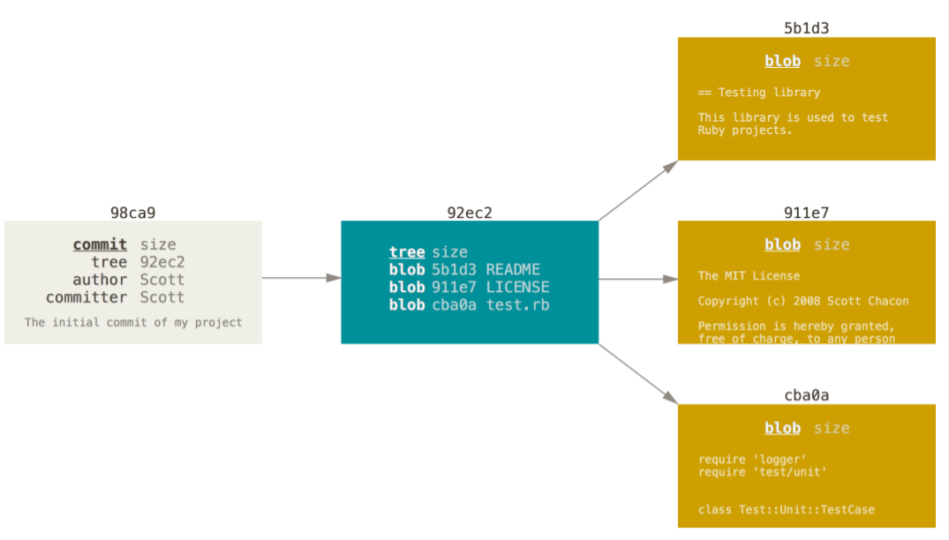
1. 브랜치
Git 고급
□ 브랜치란?

Slide 64
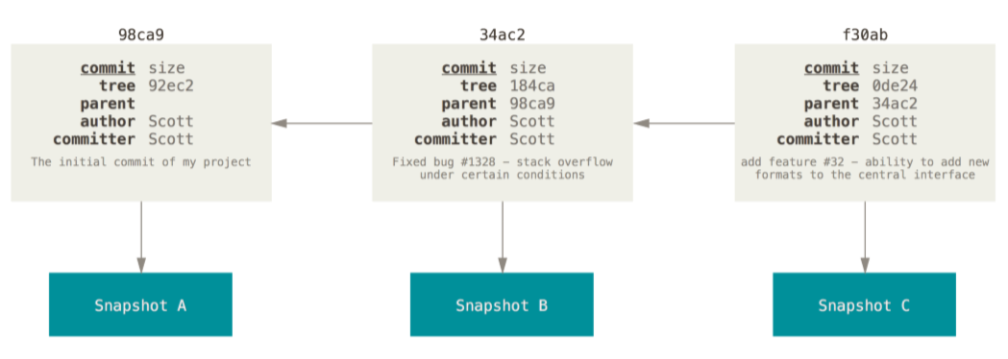
1. 브랜치
Git 고급
□ 브랜치란?

Slide 65
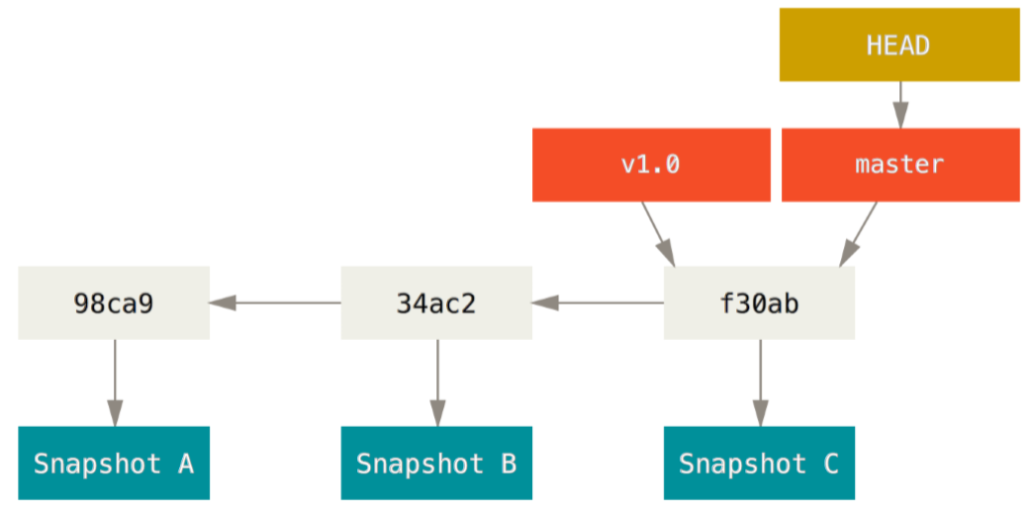
1. 브랜치
Git 고급
□ 브랜치란?

Slide 66
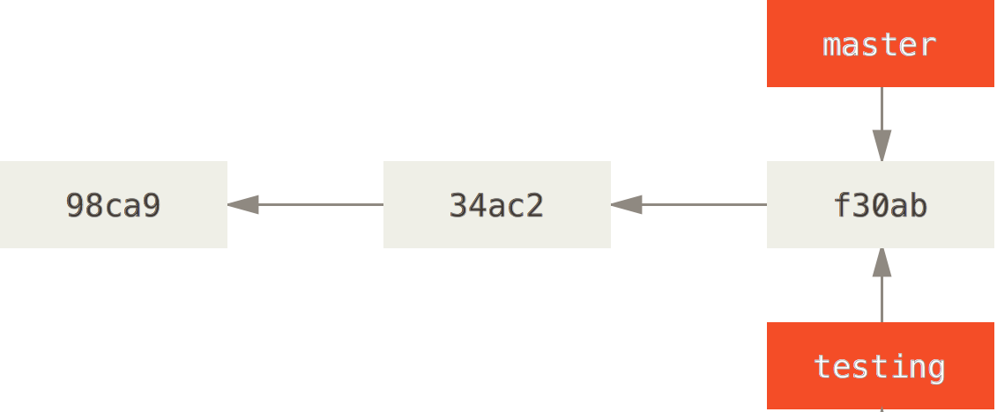
1. 브랜치
Git 고급
새 브랜치 생성
git branch <branch_name>

Slide 67
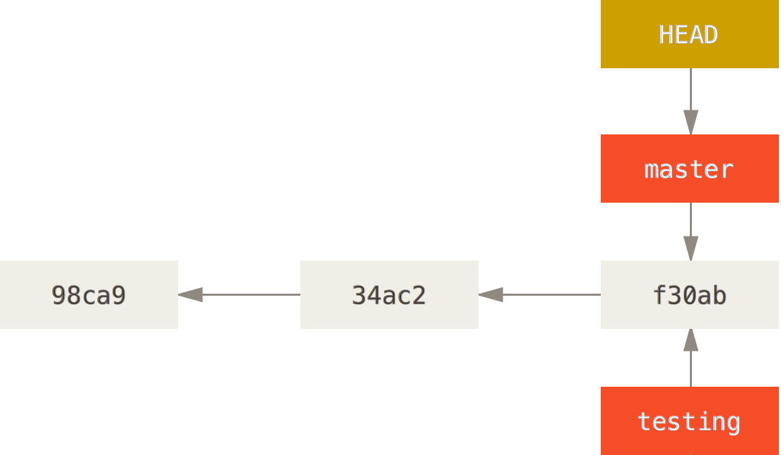

1. 브랜치
Git 고급
새 브랜치 생성
지금 작업 중인 프랜치가 무엇인지 어떻게 알까 ?

Slide 68
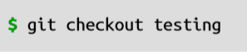
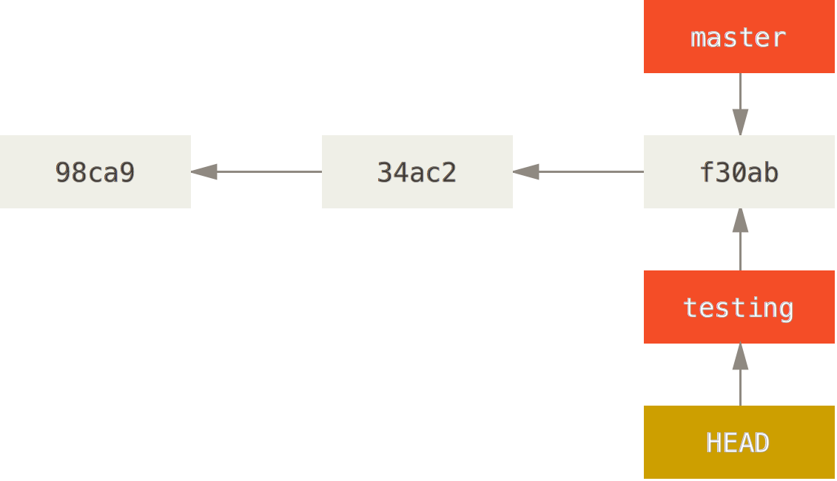
1. 브랜치
Git 고급
브랜치 이동
git checkout <branch_name>

Slide 69
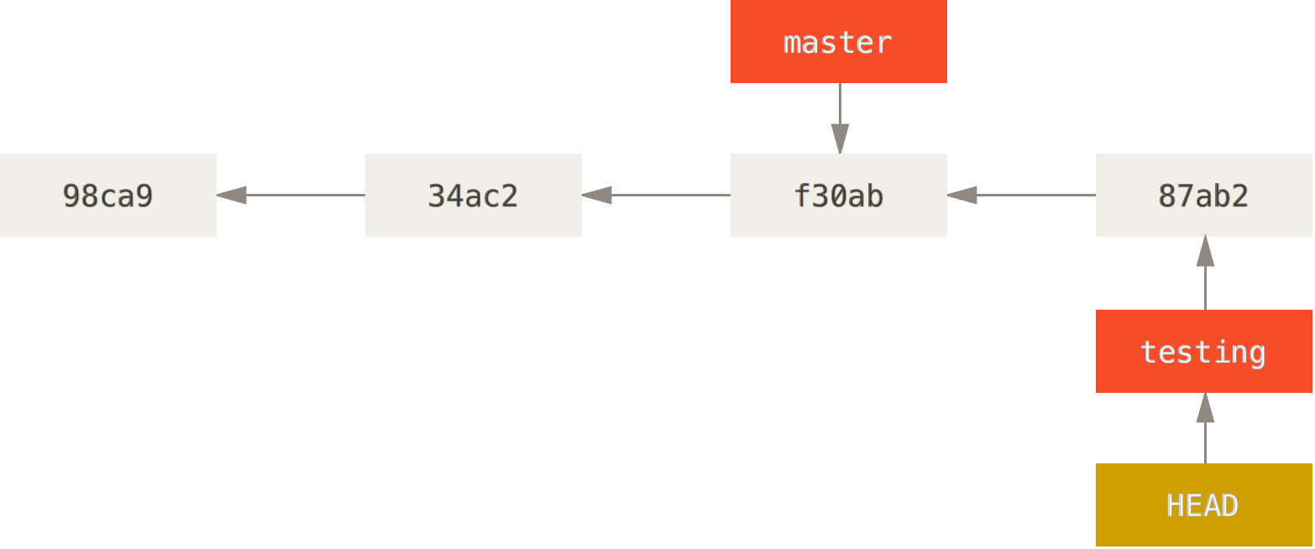
1. 브랜치
Git 고급
브랜치에 커밋
git commit –a –m 'some message'

Slide 70
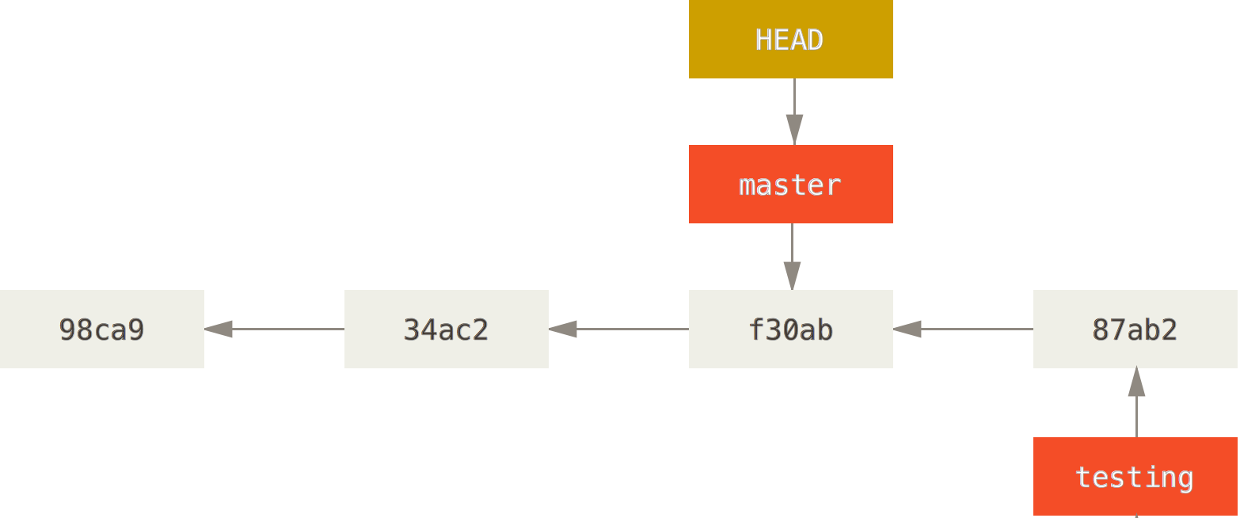
1. 브랜치
Git 고급
브랜치에 이동
git checkout master

Slide 71
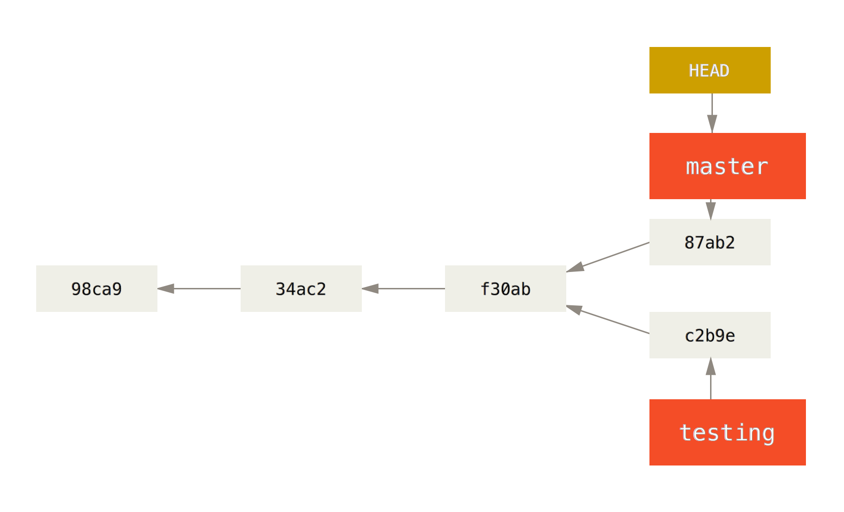
1. 브랜치
Git 고급
브랜치에 이동 후 커밋
git commit –a –m 'some'

Slide 72
1. 브랜치
Git 고급
브랜치로 겪는 실제 예시
작업중인 프로그램이 있음
새로운 이슈를 처리할 새로운 Branch 생성
새로운 Branch에서 작업을 진행
작업이 종료 하면 원래 master 브랜치로 병합 → Merge
브랜치 관리
브랜치 목록 조회
git branch
git branch --v (마지막 커밋까지 함께 조회)
git branch --merged (머지된 브랜치 목록만 조회)
git branch –no-merged (머지되지 않은 브랜치 목록 조회)
브랜치 삭제
git branch –d [branch_name]
Merge되지 않은 브랜치는 위와같이 삭제하는 경우 경고
강제로 브랜치 삭제하는 방법
git branch –D [branch_name]

Slide 73
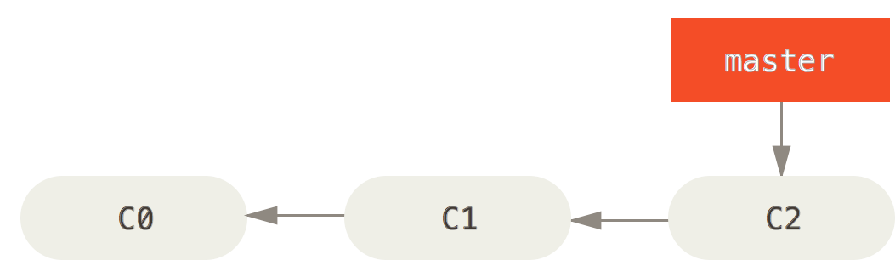
2. 병합
Git 고급
병합의 개념
서로 다른 브랜치에 작업 내용을 통합하여 하나의 브랜치로 합치는 과정

Slide 74
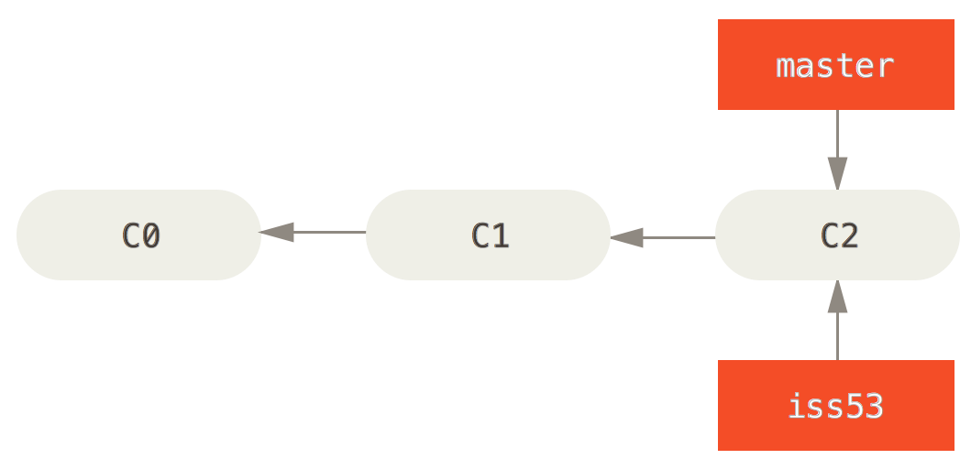
2. 병합
Git 고급
병합 예제
git branch iss53
git checkout iss53
Head 가 이동하였음.

Slide 75
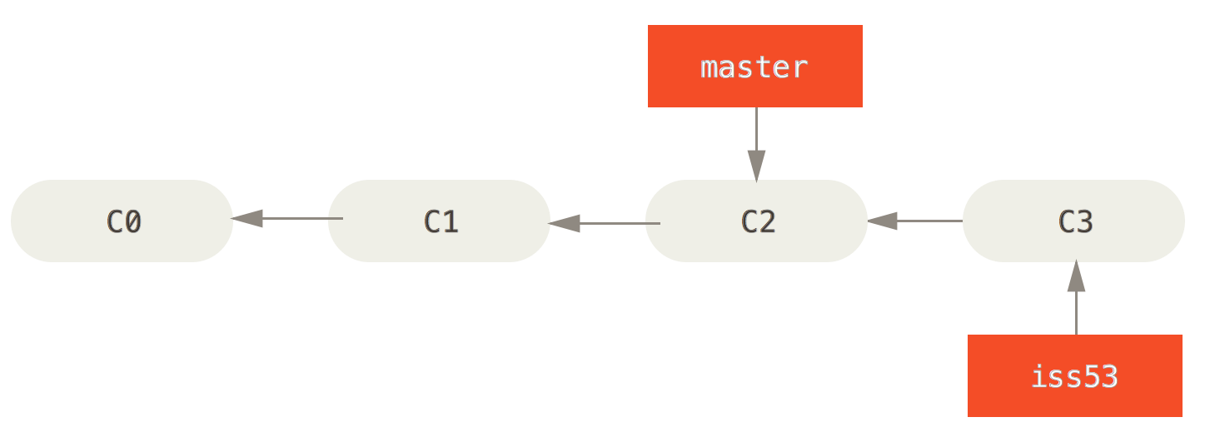
2. 병합
Git 고급
병합 예제
git commit –a –m 'message'

Slide 76
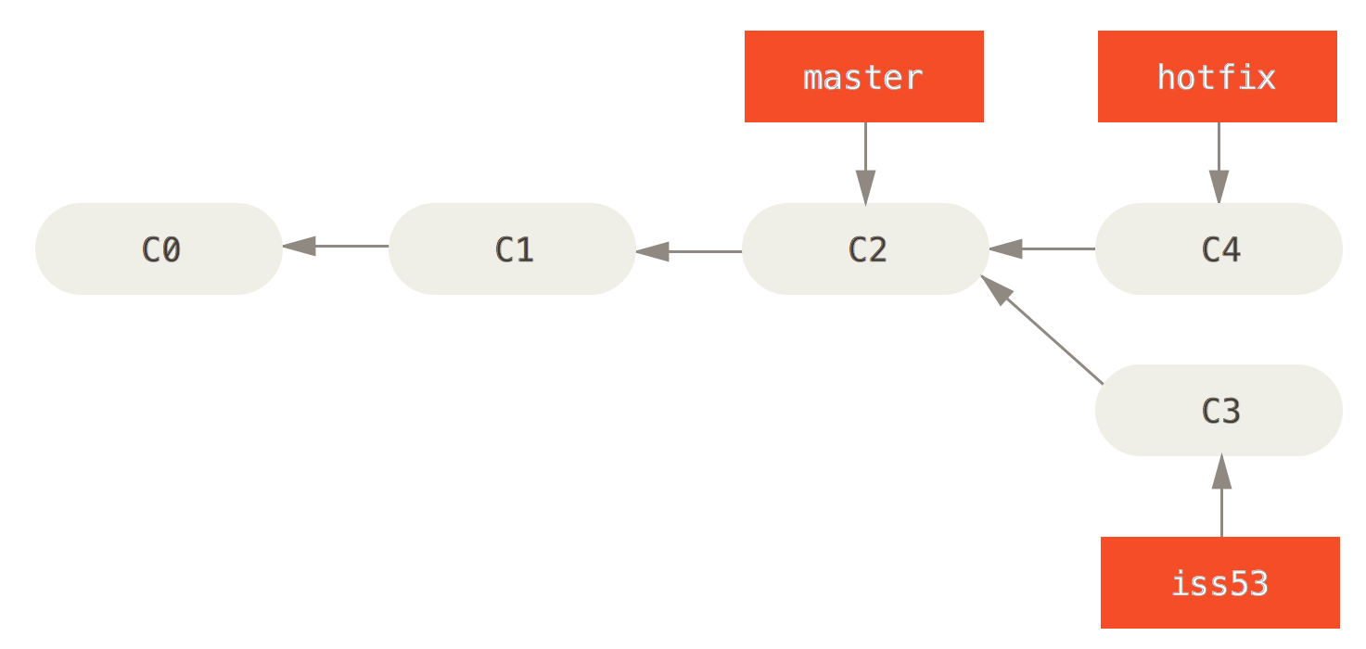
2. 병합
Git 고급
병합 예제
어디서나 발생할 수 있는 예시
git checkout master
git checkout –b hotfix

Slide 77


2. 병합
Git 고급
병합 예제
git checkout master
git merge hotfix
Merge 할 브랜치가 가리키는 커밋이 현 브랜치 커밋의 Upstream 브랜치이기 때문에 master 브랜치 포인터 는 최신 커밋으로 이동한다. 이런 Merge 방식을 Fast forward라고 부른다.

Slide 78



2. 병합
Git 고급
병합 예제
hotfix 브랜치 삭제
git branch –d hotfix
iss53 브랜치는 작업중..

Slide 79

2. 병합
Git 고급
병합 예제
git checkout master
git merge iss53

Slide 80

2. 병합
Git 고급
병합 예제
3-way merge
공통의 조상
각 브랜치의 커밋 두개

Slide 81


2. 병합
Git 고급
병합 예제
필요없는 브랜치 삭제

Slide 82
3. 충돌
Git 고급
□ 가끔씩 3-way Merge가 실패하는 경우가 있음
$ git status
On branch master
You have unmerged paths.
(fix conflicts and run "git commit")
Unmerged paths:
(use "git add <file>..." to mark resolution)
both modified: index.html
no changes added to commit (use "git add" and/or "git commit -a")

Slide 83
3. 충돌
Git 고급
충돌이 있는 파일은 unmerged 상태로 표시됨
충돌은 표준 형식에 따라 표시해줌
<<<<<<< HEAD:index.html
<div id="footer">contact : email.support@github.com</div>
=======
<div id="footer">
please contact us at support@github.com
</div>
>>>>>>> iss53:index.html

Slide 84
3. 충돌
Git 고급
충돌을 해결하는 방법
Merge 취소하기
공백 무시하기(공백 때문에 충돌이 나는 경우)
수동으로 Merge 하기

Slide 85
3. 충돌
Git 고급
충돌을 해결하는 방법
Merge 취소하기
일반적인 방법
git merge --abort
어떤 이유로든 Merge를 처음부터 다시 하고 싶은 경우
git reset --hard HEAD
※ 위험하니 사용하지 마십시요….

Slide 86
3. 충돌
Git 고급
충돌을 해결하는 방법
공백 무시하기
공백이 달라졌을 때(리눅스와 윈도우 처럼.., 또는 스페이스와 탭 등)
git mergy –Xignore-all-space [branch]
git merge –Xignore-space-change [branch]
※ White Space 이슈는 근본적인 해결방법이 될 수 없음.
원 소스가 변하지 않았으므로 다음번에 재발함.

Slide 87
3. 충돌
Git 고급
충돌을 해결하는 방법
수동으로 Merge 하기
파일을 가져옴(3way files)
파일을 적절하게 편집
git merge-file –p [file1] [file2] [file3] > [merged_file]

Slide 88
3. 충돌
Git 고급
충돌을 해결하는 방법
수동으로 Merge 하기
수동으로 Merge 하는 경우 추가적인 정보가 필요할 수도 있음
git checkout –conflict=diff3 [conflicted_file]
Global로 충돌 표시 설정
git config –global merge.conflictstyle diff3
git config –global merge.conflictstyle merge

Slide 89
3. 충돌
Git 고급
충돌을 해결 한 이후에는..
충돌을 해결하고, Staging Area에 저장이 되면 commit이 가능함
git add로 수정한 파일을 스테이지에 올림

Slide 90
4. 재배치
Git 고급
Field에서 사용할 확률이 낮아 Pass

Slide 91
Git 도구 사용
Simple IDE
Git Client Tools
형상관리 및 Git 개념
Git 명령어 및 사용법
Git 고급
Git 도구 사용
Git-flow 개념 및 적용

Slide 92

1. Simple IDE
Git 도구 사용
Visual Studio Code
탐색기
검색
소스제어
디버그
확장
IDE : 통합 개발 도구

Slide 93

2. Git Client Tools
Git 도구 사용
Git Client Tools
Git을 사용하기 쉽게 제공하는 도구들
CUI/GUI 환경에서 다양한 도구 존재
https://www.sourcetreeapp.com/

Slide 94

참고 문헌
한글 PDF : https://progit2.s3.amazonaws.com/ko/2015-07-08-5c390/progit-ko.582.pdf
Pro Git 2nd ed. Editionby Scott Chacon and Ben Straub (Author)

Slide 95
Git-flow 개념 및 적용
브랜치 기본 Workflow
리모트 브랜치 사용
재배치 고급
분산 환경에서의 workflow
Git-flow
형상관리 및 Git 개념
Git 명령어 및 사용법
Git 고급
Git 도구 사용
Git-flow 개념 및 적용

Slide 96

1. 브랜치 기본 Workflow
Git-flow 개념 및 적용
Long-Running 브랜치
배포했거나 배포할 코드만 master 브랜치에 merge(안정버전)
개발을 진행하고 안정화하는 브랜치는 develop이나 next 등의 이름으로 추가 사용
테스트를 거쳐서 안정적이라고 판단되면 master 브랜치에 merge

Slide 97
1. 브랜치 기본 Workflow
Git-flow 개념 및 적용

Slide 98
1. 브랜치 기본 Workflow
Git-flow 개념 및 적용

Slide 99
1. 브랜치 기본 Workflow
Git-flow 개념 및 적용

Slide 100
1. 브랜치 기본 Workflow
Git-flow 개념 및 적용

Slide 101
Git-flow 개념 및 적용

Slide 102
Git-flow 개념 및 적용

Slide 103
Git-flow 개념 및 적용

Slide 104
Git-flow 개념 및 적용

